Slide 1

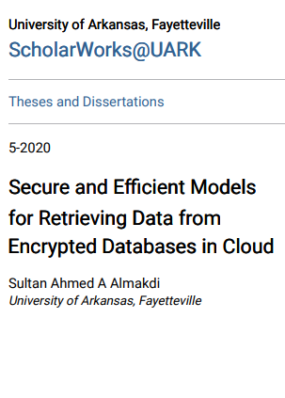
سمينار تحقيق و تتبع نظري مدل های ایمن و کارآمد برای دریافت و پردازش اطلاعات از پایگاه های رمزگذاری شده در فضای ابری
استاد : دکتر سید علی رضوی ابراهیمی
دانشجوی ارشد: مجيد لطفي
دانشگاه پیام نور
دانشکده فنی مهندسی
گروه مهندسی کامپیوتر و فناوری اطلاعات
تابستان 1400

Slide 2

فهرست
فصل اول : مقدمه و طرح مسئله
فصل دوم : آشنايي با رمزگذاري
فصل سوم : رمزگذاري در پايگاه داده
فصل چهارم : استراتژی‌های رمزگذاري پايگاه داده
فصل پنجم : آزمايش و ارزيابي
فصل ششم : بحث و پیشنهاد‌ها
تعداد صفحات : 30

Slide 3

فصل اول
مقدمه و طرح مسئله

Slide 4

مقدمه
آشنايي با فضاي ابري و ضرورت هاي استفاده از آن
آسيب ها و مشكلات فضاي ابري
ضرورت هاي رمزگذاري پايگاه داده
طرح سوال و مسئله
ضرورت هاي تحقيق
اهداف
جمع بندي

Slide 5

فصل دوم
آشنايي با رمزگذاري

Slide 6
آشنايي با رمزگذاري
تعريف رمزگذاري
انواع روش هاي رمزگذاري
رمزگذاري متقارن و الگوريتم هاي معروف آن مانند :
Order-Preserving Encryption *** Deterministic Encryption
Advanced Encryption Standard *** Blowfish
رمزگذاري نامتقارن و الگوريتم هاي معروف آن
Homomorphic Encryption *** Randomized Encryption
Onion Encryption *** RSA
ElGamal

Slide 7

فصل سوم
رمزگذاري در پايگاه داده

Slide 8
رمزگذاري در پايگاه داده
ضرورت رمزگذاري پايگاه داده
رويكردهای فعلي رمزگذاری در پايگاه داده
معرفي CryptDB
معرفي FHOPE
معرفي P-McDb
معرفي SDB
معرفي CASB
ساير تحقيقات

Slide 9

فصل چهارم
استراتژی‌های رمزگذاري پايگاه داده

Slide 10
استراتژی‌های رمزگذاري پايگاه داده
رويكرد رمزگذاري در پايگاه داده
رويكردهای فعلي رمزگذاری در پايگاه داده
بررسي عملياتهاي اصلي پايگاه داده رمزگذاري شده
بررسي عملياتهاي جبر رابطه اي پايگاه داده رمزگذاري شده
روش هاي رمزگذاري پايگاه داده
معرفي BVSAC
معرفي BVSIT

Slide 11
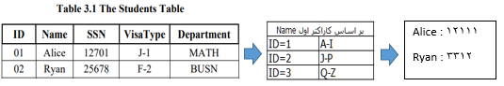
استراتژی‌های رمزگذاري پايگاه داده
رويكردهای فعلي رمزگذاری در پايگاه داده
استفاده از يك سيستم واسط بنام Query Manager
استفاده از الگوريتم AES-CBC و الگوريتم متقارن
استفاده از Bit Vector
استفاده از Partition Tree

Slide 12
استراتژی‌های رمزگذاري پايگاه داده
بررسي عملياتهاي اصلي پايگاه داده رمزگذاري شده
دستور Insert
دستور Select
دستور Update
دستور Delete
دستور Alter

Slide 13
استراتژی‌های رمزگذاري پايگاه داده
بررسي عملياتهاي جبر رابطه اي پايگاه داده رمزگذاري شده
دستور Join
دستور Union
دستور Intersection
دستور Difference
عملگر Duplication Removal
عملگر Project

Slide 14
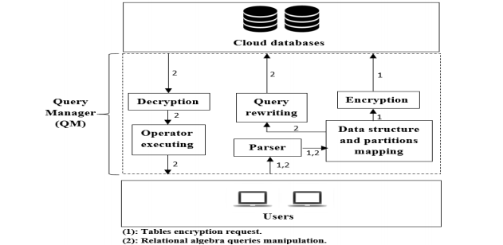
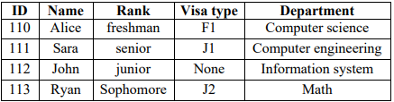
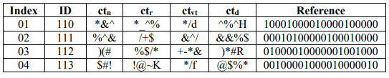
استراتژی‌های رمزگذاري پايگاه داده
معرفي BVSAC

Slide 15
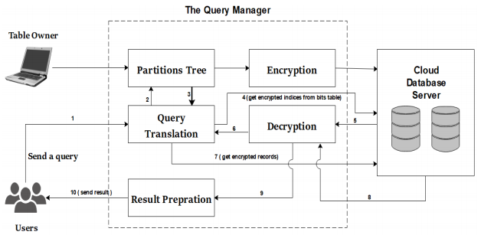
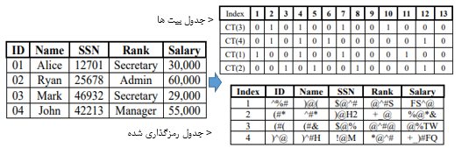
استراتژی‌های رمزگذاري پايگاه داده
معرفي BVSIT

Slide 16

فصل پنجم
آزمايش و ارزيابي

Slide 17
آزمايش و ارزيابي
تعريف آزمايش و روش ارزيابي
ارزيابي مدل ها بر اساس هزينه زمان درج اطلاعات
ارزيابي نحوه واكشي اطلاعات
ارزيابي ايده كاهش هزينه حجم خواندن اطلاعات
ارزيابي مدل ها بر اساس هزينه زمان خواندن اطلاعات
ارزيابي توان عملياتي مدل ها
ارزيابي مدل ها بر اساس هزينه اعمال تغييرات اطلاعات
ارزيابي مدل ها بر اساس هزينه اجراي دستورات محاسباتي بر روي اطلاعات

Slide 18
آزمايش و ارزيابي
ارزيابي مدل ها بر اساس هزينه اجراي پيوند اطلاعات
ارزيابي مدل ها بر اساس هزينه بازنويسي دستورات توسط QM
ارزيابي مدل ها بر اساس هزينه اجرا بر روي QM و Cloud
ارزيابي مدل ها بر اساس هزينه حجم مورد نياز

Slide 19
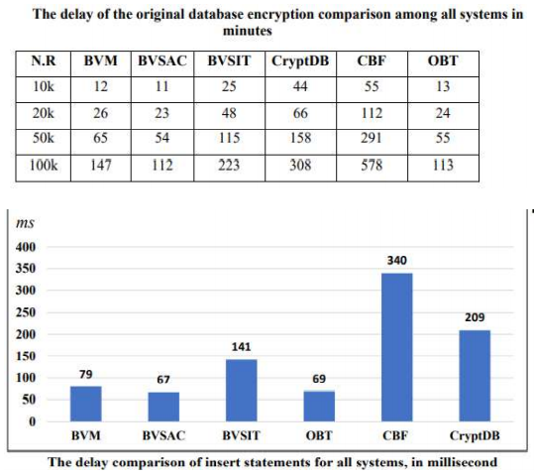
آزمايش و ارزيابي
ارزيابي مدل ها بر اساس هزينه زمان درج اطلاعات

Slide 20
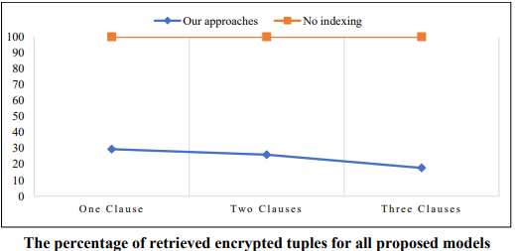
آزمايش و ارزيابي
ارزيابي نحوه واكشي اطلاعات

Slide 21
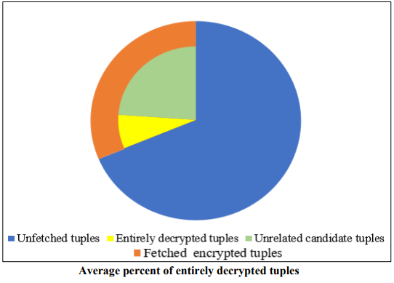
آزمايش و ارزيابي
ارزيابي ايده كاهش هزينه حجم خواندن اطلاعات

Slide 22
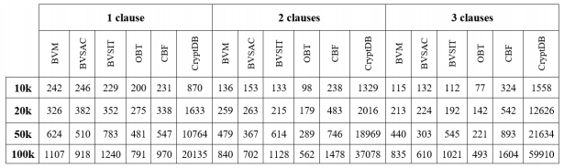
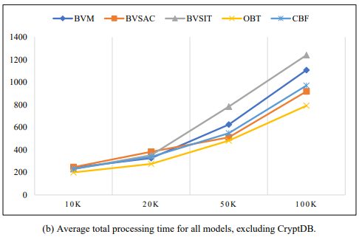
آزمايش و ارزيابي
ارزيابي مدل ها بر اساس هزينه زمان خواندن اطلاعات

Slide 23
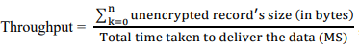
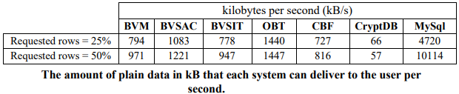
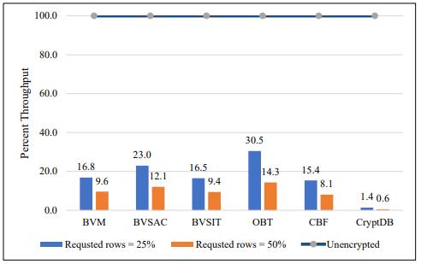
آزمايش و ارزيابي
ارزيابي توان عملياتي مدل ها

Slide 24
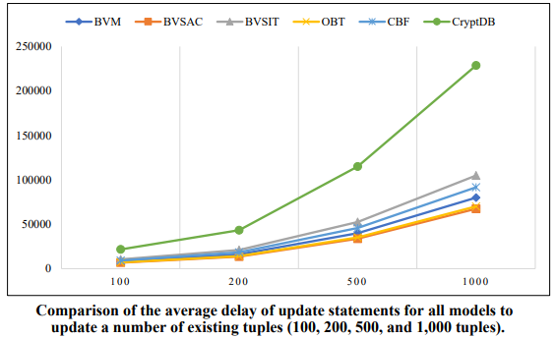
آزمايش و ارزيابي
ارزيابي مدل ها بر اساس هزينه اعمال تغييرات اطلاعات

Slide 25
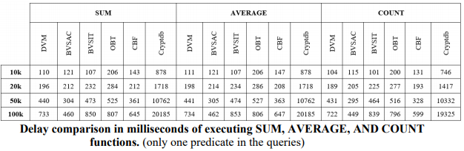
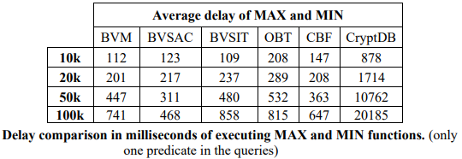
آزمايش و ارزيابي
ارزيابي مدل ها بر اساس هزينه اجراي دستورات محاسباتي بر روي اطلاعات

Slide 26
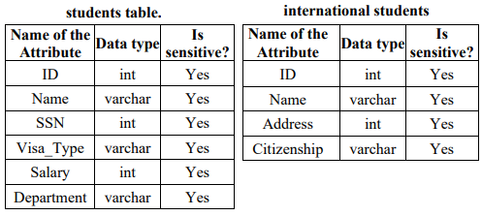
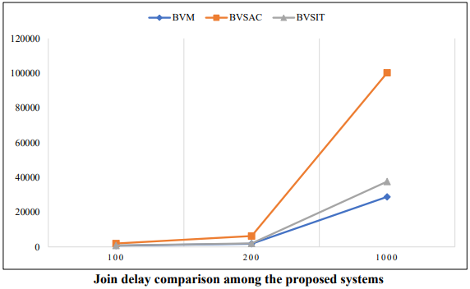
آزمايش و ارزيابي
ارزيابي مدل ها بر اساس هزينه اجراي پيوند اطلاعات

Slide 27
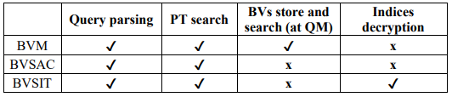
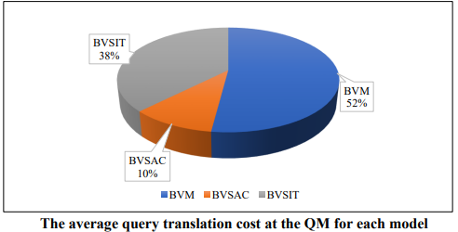
آزمايش و ارزيابي
ارزيابي مدل ها بر اساس هزينه بازنويسي دستورات توسط QM

Slide 28
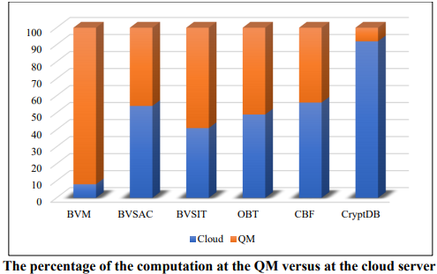
آزمايش و ارزيابي
ارزيابي مدل ها بر اساس هزينه اجرا بر روي QM و Cloud

Slide 29
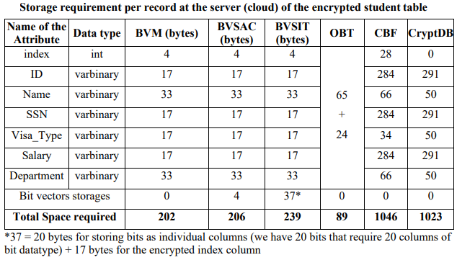
آزمايش و ارزيابي
ارزيابي مدل ها بر اساس هزينه حجم مورد نياز

Slide 30

فصل ششم
بحث و پیشنهاد‌ها

Slide 31
بحث و پیشنهاد‌ها
بررسي ايده اصلي پايان نامه
معرفي امكانات جديد رمزگذاري
بحث اجمالي مدل ها
ضعف و نقاط قوت پايان نامه
نتيجه گيري

Slide 32
منابع و مراجع
R. A. Popa, C. M. S. Redfield, N. Zeldovich, and H. Balakrishnan, “CryptDB: Processing queries on an encrypted database.” Commun. ACM, vol. 55, no. 9, pp. 103–111, 2012.
Y. D. Jang and J. H. Kim, “A comparison of the query execution algorithms in secure database system,” Int. J. Electr. Comput. Eng., vol. 6, no. 1, pp. 337–343, 2016.
W. Wang, Y. Hu, L. Chen, X. Huang, and B. Sunar, “Exploring the feasibility of fully homomorphic encryption,” IEEE Trans. Comput., vol. 64, no. 3, pp. 698–706, 2013.
A. Alsirhani, P. Bodorik, and S. Sampalli, “Improving database security in cloud computing by fragmentation of data,” in 2017 International Conference on Computer and Applications (ICCA), 2017, pp. 43–49
H. Hacigümü\cs, B. Iyer, C. Li, and S. Mehrotra, “Executing SQL over encrypted data in the database-service-provider model,” in Proceedings of the 2002 ACM SIGMOD international conference on Management of data, 2002, pp. 216–227.
H. Hacigümü\cs, B. Iyer, C. Li, and S. Mehrotra, “Executing SQL over encrypted data in the database-service-provider model,” in Proceedings of the 2002 ACM SIGMOD international conference on Management of data, 2002, pp. 216–227.
A. Boicea, F. Radulescu, C.-O. Truica, and C. Costea, “Database encryption using asymmetric keys: a case study,” in 2017 21st International Conference on Control Systems and Computer Science (CSCS), 2017, pp. 317–323.
O. M. Ben Omran and B. Panda, “A new technique to partition and manage data security in cloud databases,” in The 9th International Conference for Internet Technology and Secured Transactions (ICITST-2014), 2014, pp. 191–196.
S. Cui, M. R. Asghar, S. D. Galbraith, and G. Russello, “P-McDb: Privacy-preserving search using multi-cloud encrypted databases,” in 2017 IEEE 10th International Conference on Cloud Computing (CLOUD), 2017, pp. 334–341
O. M. Omran, “Data Partitioning Methods to Process Queries on Encrypted Databases on the Cloud,” 2016.
V. H. Hacigumus, B. R. Iyer, and S. Mehrotra, “Query optimization in encrypted database systems.” Google Patents, Mar-2010.
V. H. Hacigumus, B. R. Iyer, and S. Mehrotra, “Query optimization in encrypted database systems.” Google Patents, Mar-2010.
“Package javax.crypto.” [Online]. Available: https://docs.oracle.com/javase/7/docs/api/javax/crypto/packagesummary.html#package_description

Slide 33
با تشکر از توجه شما

